Slide 1
Лекция 1. Основы языка C# Содержание лекции:
Информационные технологии и программирование
История создания языка C#
Общие понятия
Процесс преобразования C# кода в машинный код
Элементы языка C#
Выражения и операции
Математические операции, класс Math
Преподаватель курса: Клюкин Даниил Анатольевич, ст. преподаватель каф. ПМиИТ

Slide 2
Преподаватель курса:
Клюкин Даниил Анатольевич,
инженер-программист 1-й категории
Длительность курса:
3 семестра.
Форма контроля:
1-й семестр – экзамен,
2-й семестр – зачет с оценкой,
3-й семестр – зачет с оценкой.

Slide 3
Для допуска к экзамену/зачету необходимо:
Не иметь прогулов.
Сдать лабораторные работы.
На экзамене/зачете оценка зависит от полноты ответа на билет.
Прогулы необходимо отработать: предоставить конспект лекции, решить дополнительное практическое задание.

Slide 4
Литература
Курсы по программированию на C#
Полное руководство по языку программирования С# 13 и платформе .NET 9: https://metanit.com/sharp/tutorial/
Обучающие курсы https://ulearn.me/
Книги с общими принципами программирования:
Дональд Кнут. Искусство программирования
Роберт Мартин. Чистый код
Стив Макконнел. Совершенный код
Интересные статьи:
Ликбез по типизации: https://habr.com/ru/articles/161205/

Slide 5
Компоненты программирования
Что нужно знать, чтобы уметь программировать?
Алгоритмы и структуры данных
Синтаксис ЯП
Программирование
Прикладные библиотеки
Архитектура ПО
(принципы разработки)
Практика программирования

Slide 6
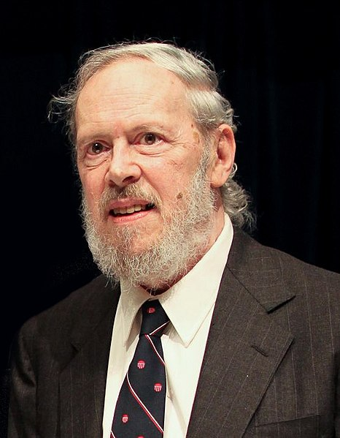
История создания языка C#
Язык программирования (ЯП) – это набор правил, с помощью которых программист записывает исходную программу. Из полученного текста специализированные программы (трансляторы, компоновщики и др.) формируют код, предназначенный для процессора.
C (Си), 1973 г.
C++,
1984 г.
C#,
2000 г.
C был разработан в начале 1970-х годов Деннисом Ритчи в Bell Labs. Он был создан как ЯП общего назначения, предназначенный для написания операционных систем и другого системного программного обеспечения. C отличался своим структурным подходом, портативностью и эффективностью.
Деннис Ритчи
Notes:
Особенности процедурных языков (C, Паскаль, Бейсик, Фортран …):
последовательность, ветвление, цикл,
код выполняется последовательно, строка за строкой, сверху вниз,
данные и операции с ними тесно связаны,
=> низкая модульность,

Slide 7
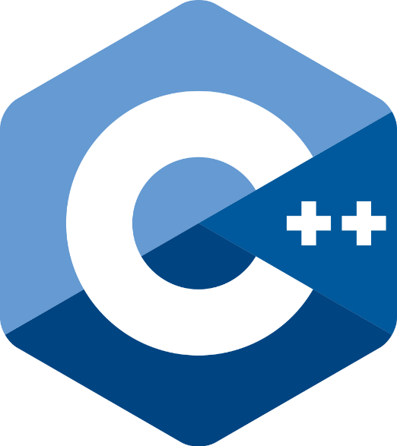

В начале 1980-х годов Бьярн Страуструп в Bell Labs расширил возможности языка C, создав C++. C++ добавил в C концепцию объектно-ориентированного программирования (ООП). ООП позволяет программистам создавать программы, организованные вокруг объектов, которые представляют реальные сущности.
C++ быстро стал популярным благодаря своей универсальности и эффективности. Он используется для создания программного обеспечения разного рода: от игр до ОС. Этот язык также широко применяется в обработке данных и научных расчетах.
Бьярне Страуструп

Slide 8

В конце 1990-х годов компания Microsoft начала разрабатывать новый язык программирования, который должен был стать более современным и безопасным, чем C++. Этот язык получил название C#.
C# был разработан командой под руководством Андерса Хейлсберга. Он был вдохновлен C++ и другими языками, такими как Java и Modula-3.
C# был официально выпущен в 2002 году и быстро завоевал популярность среди разработчиков. Он стал одним из ведущих языков программирования для разработки приложений Windows, веб-приложений и мобильных приложений.
Андерс Хейлсберг

Slide 9
Ключевые особенности C#
C# унаследовал многие функции от C++, но также добавил ряд новых функций, в том числе:
Управляемая среда: C# выполняется в управляемой среде, которая обеспечивает автоматическое управление памятью и защиту от сбоев.
Безопасность типов: C# использует строгую систему типов, которая помогает предотвратить ошибки во время выполнения.
Объектно-ориентированный: C# является объектно-ориентированным языком, который поддерживает наследование, полиморфизм и инкапсуляцию.
Совместимость с .NET: C# является частью платформы .NET, которая предоставляет богатый набор библиотек и служб для разработки приложений.
Notes:
Еще одним новшеством платформы .NET была технология активных серверных страниц ASP.NET (Active Server Page). С её помощью можно было относительно быстро разработать веб-приложения, взаимодействующие с базами данных.
Также сейчас С# применяется для создания игр под Windows, macOS, Android и iOS. Объясняется это тем, что этот язык лучше всего подходит для работы с Unity.

Slide 10
Общие понятия
Программирование – это наука, изучающая теорию и методы разработки, производства и эксплуатации программного обеспечения ЭВМ.
Суть программирования заключается в том, чтобы составить алгоритм и перевести его на язык программирования.
Алгоритм – это описание последовательности операций, направленных на решение поставленной задачи.
Язык программирования – это набор правил, с помощью которых программист записывает исходную программу. Из полученного текста специализированные программы (трансляторы, компоновщики и др.) формируют код, предназначенный для процессора.
Программа – комбинация компьютерных инструкций и данных, позволяющая аппаратному обеспечению вычислительной системы выполнять вычисления или функции управления.

Slide 11
Среда разработки
Интегри́рованная среда́ разрабо́тки (Integrated development environment — IDE), также единая среда разработки – комплекс программных средств, используемый программистами для разработки программного обеспечения (ПО).
Среда разработки включает в себя:
текстовый редактор,
транслятор (компилятор и/или интерпретатор),
средства автоматизации сборки,
отладчик.
Microsoft Visual Studio 2022 – IDE от компании Майкрософт.
Visual Studio включает один или несколько компонентов из следующих:
Visual Basic .NET, Visual C++, Visual C#, JavaScript, Python (включён начиная с Visual Studio 2019), TypeScript, XAML.
Многие варианты поставки также включают Microsoft SQL Server.

Slide 12

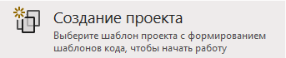
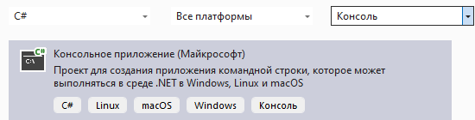
Начало работы
Необходимо скачать и установить программу Visual Studio 2022 Community ( https://visualstudio.microsoft.com/ru/vs/ )
Запустить Visual Studio 2022
Выбрать «Создание проекта»
Выбрать шаблон проекта «Консольное приложение (Майкрософт)»

Slide 13
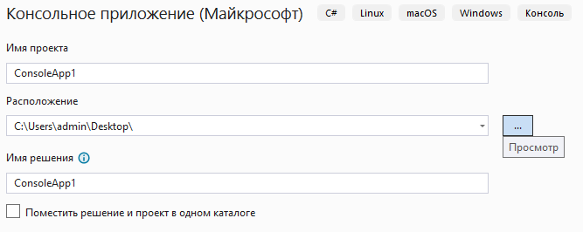
Далее выбираем расположение проекта

Slide 14

Выбираем актуальную платформу (.Net 7 или .Net 8)

Slide 15
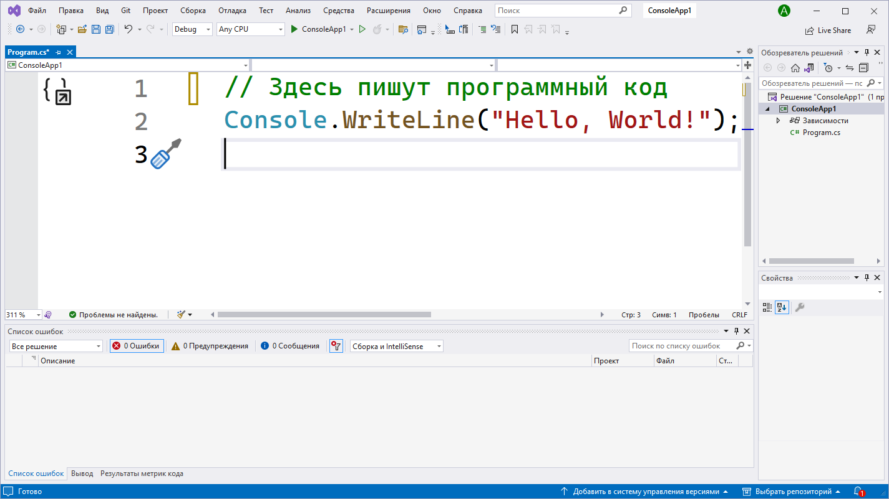

Slide 16
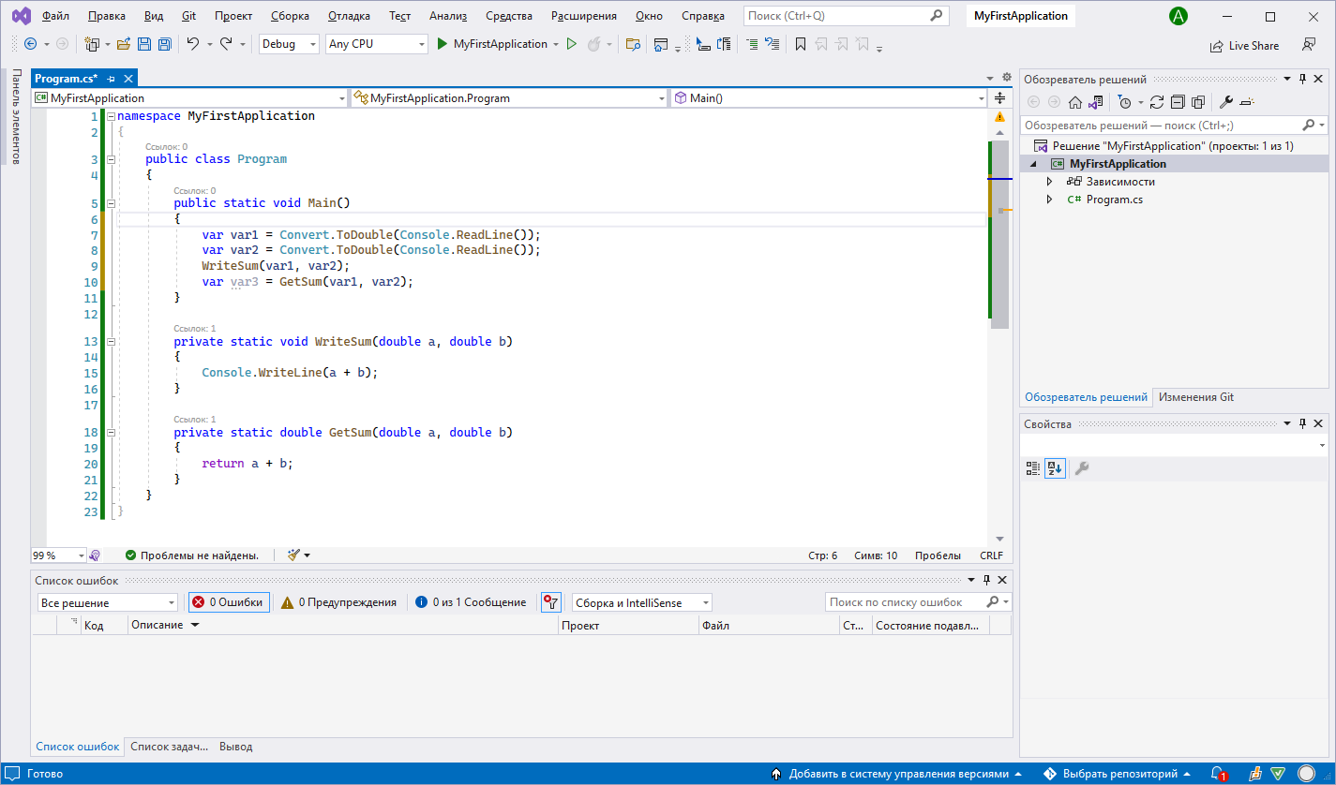
Список ошибок
Файлы программы

Slide 17
Процесс преобразования C# кода в машинный код
Компиляция – трансляция (перевод) программы, составленной на исходном языке высокого уровня, в эквивалентную программу на низкоуровневом языке, близком машинному коду (иногда на язык ассемблера), выполняемая компилятором.
CIL (MSIL) – Common Intermediate Language (Microsoft Intermediate Language). Промежуточный язык, разработанный компанией Microsoft для платформы .NET Framework. Является независимым от ЦП набором инструкций, которые можно эффективно преобразовать в машинный код.

Slide 18
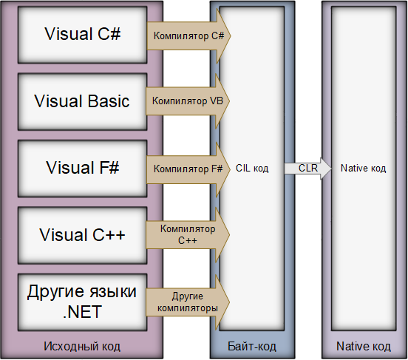
CLR – Common Language Runtime исполняющая среда для байт-кода CIL, в который компилируются программы, написанные на .NET-совместимых языках программирования.
JIT – Just In Time компиляция. Преобразование байт кода в машинные инструкции.
( JIT )

Slide 19
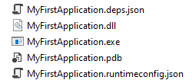
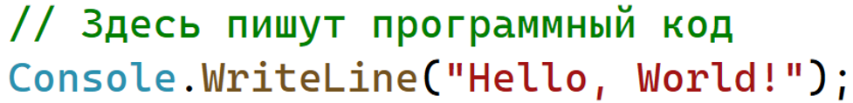
Код на языке C#
Компилятор C#
Код на промежуточном языке (MSIL)
Машинный код
JIT Компилятор

Slide 20
Элементы языка C#
Тип данных это
множество допустимых значений, которые могут принимать данные, принадлежащие к этому типу;
набор операций, которые можно осуществлять над данными, принадлежащими к этому типу.
Языки программирования бывают
Статически типизированные. C, C++, C#, Java, Паскаль и др.
Динамически типизированные. Python, JS, PHP, Lisp и др.
По степени соответствия конструкций языка машинному (процессорному) коду языки программирования делятся на
Низкоуровневые (машинно-ориентированные)
Высокоуровневые.
Процедурные – функции обрабатывающие данные. C, Паскаль, Basic, Алгол и др.
Объектно-ориентированные. C#, C++, Python, Java др.

Slide 21
Тип данных | Псевдоним .NET Framework | Размер, байт | Диапазон
byte | System.Byte | 1 | -128...127
sbyte | System.SByte | 1 | 0...255
short | System.Int16 | 2 | -32768...32767
ushort | System.UInt16 | 2 | 0...65535
int | System.Int32 | 4 | -2 147 483 648 ... 2 147 483 647
uint | System.UInt32 | 4 | 0 ... 4 294 967 295
Хранение числа 123 типа Int32 в памяти:
0 | 0 | 0 | 0 | 0 | … | 0 | 0 | 0 | 1 | 1 | 1 | 1 | 0 | 1 | 1
Всего 32 ячейки
Знак + (0) или - (1)

Slide 22
Тип данных | Псевдоним .NET Framework | Размер, байт | Диапазон
long | System.Int64 | 8 | -9 223 372 036 854 775 808 ... 9 223 372 036 854 775 807
ulong | System.UInt64 | 8 | 0 ... 18 446 744 073 709 551 615
char | System.Char | 2 | Символ Юникода
string | System.String | 14+2*кол-во символов | Символ Юникода
bool | System.Boolean | 1 | True, False

Slide 23
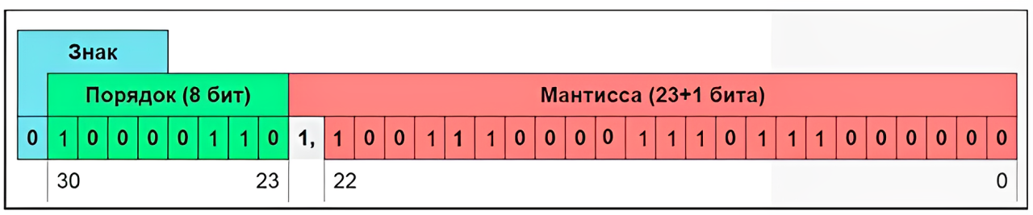
Тип данных | Псевдоним .NET Framework | Размер, байт | Диапазон
float | System.Single | 4 | ±1,5×10⁻⁴⁵ ... ±3,4 × 10³⁸
double | System.Double | 8 | ±5×10⁻³²⁴ ... ±1,7 × 10³⁰⁸
decimal | System.Decimal | 16 | ±1,0×10⁻²⁸ ... ±7,9 × 10²⁸
Вещественные числа представляются в памяти в соответствии со стандартом IEEE754, пример для числа 206,116 типа float:

Slide 24
Переменная – это ячейка памяти определённого типа, в которой может храниться значение данного типа.
Объявление переменной – это её создание в тексте программы (выделение области в памяти).
Инициализация – присвоение значения переменной.
<Тип данных> <Имя переменной> = <Значение>;
int myIntVariable;
myIntVariable = 11; ИЛИ int myIntVariable = 11;
float myFloatVariable = 10.2f;
char myCharVariable = 'q';

Slide 25
Вопросы
Какой тип данных нужно выбрать если мы хотим хранить в нем:
Целые числа от 1 до 100
Целые числа
Натуральные числа от 1 до 1000
Огромные целые числа > 10 000 000
Единичные символы, например, ‘a’; ‘b’; ‘1’; ‘@’ …
Символы и, возможно, слова: «Вася»; «Петя»; «012345»; «Я» …
Вещественные числа
Вещественные числа, когда не требуется большое количество знаков после запятой (не нужна высокая точность): 0,15; 0,3; -0,0025
Очень большие вещественные числа
Вещественные числа, когда требуется высокая точность (много знаков после запятой)
Выражения, для которых всего 2 варианта ответа, например, «Да» или «Нет».

Slide 26
Комментарий – это текст, который предназначен только для читающего программу человека и компилятором игнорируется.
//Способ 1. Однострочный комментарий
/*
Способ 2
Многострочный комментарий
*/
int myIntVariable;
myIntVariable = 11;
const float myFloatVariable = 10.2f;
char myCharVariable = 'q';

Slide 27
Преобразование типов данных, это приведение одного типа к другому.
Пример явного преобразования:
double var1 = 5.2;
int var2 = (int)var1;
Преобразование может привести к потере данных. В переменную var2 будет записано 5, дробная часть в данном случае отбрасывается.
Пример неявного преобразования:
int var1 = 5;
float var2 = var1;
В переменную var2 будет записано 5.

Slide 28
Примечание:
С версии C# 3.0 была добавлена неявная типизация. Вместо определенного типа можно писать var, тогда компилятор сам выведет нужный тип из правой части.
var floatVar = 5.2f;
//тоже самое, что и
float floatVar = 5.2f;
var strVar = "Строка";
//тоже самое, что и
string strVar = "Строка";
var intVar = 12;
//тоже самое, что и
int intVar = 12;

Slide 29
Константами называются объекты данных, которые не изменяют своего значения на всём времени выполнения программы.
const float myFloatVariable = 10.2f;
Область видимости, или контекст переменной — это часть кода, в пределах которого доступна данная переменная.
int myIntVariable;
myIntVariable = 11;
const float myFloatVariable = 10.2f;
char myCharVariable = 'q';
int intMax = int.MaxValue;
double dblMax = double.MaxValue;
Область видимости myIntVariable
myFloatVariable myCharVariable
intMax
dblMax

Slide 30
Ввод и вывод на консоль
Для вывода на консоль используется конструкция:
Console.WriteLine(“Что то”);
Значение, которое стоит внутри скобок, автоматически приводится к строковому виду:
Console.WriteLine(123); Вывод: «123»
Чтобы запросить ввод данных с консоли используется конструкция:
string str = Console.ReadLine();
Данное выражение всегда возвращает тип string.
Но, что если мы вводим число и хотим получить число?
int number = int.Parse(Console.ReadLine());
int.Parse преобразует строку в целое число, но если строку преобразовать нельзя, то программа завершится с ошибкой!

Slide 31
Но, что если ошибка нам не нужна, а пользователь может ввести не число и надо это как то обработать?
bool isNumber = int.TryParse(Console.ReadLine(), out int number);
Подробнее выражение out мы изучим позже, сейчас нужно просто запомнить.
В данном случае в переменной isNumber будет лежать True, если строку удалось преобразовать в число и False – если преобразовать не удалось.
А в переменной number будет лежать полученное число в первом случае и значение по умолчанию т.е. 0 во втором.
Аналогично существуют методы:
double.Parse(); double.TryParse();
float.Parse(); float.TryParse(); и т.д.

Slide 32
Выражения и операции
Операнд – аргумент операции, т.е. данные, на которые действует операция.
Операция – действие (совокупность действий) выполняемое над данными.
Выражение – объединение операндов с помощью операций.
Операнд1 @ Операнд2 @ … ОперандN
где @ - знак операции.
Операции разделяются по арности (количество операндов):
унарные (или одноместные – один операнд);
бинарные (двуместные – два операнда);
тернарные (трехместные – три операнда).
Операции упорядочены по приоритету.
Операции одинакового приоритета выполняются в очередности слева направо, кроме операций присваивания, которые выполняются справа налево. Изменить очередность операции в выражении можно с помощью круглых скобок.

Slide 33
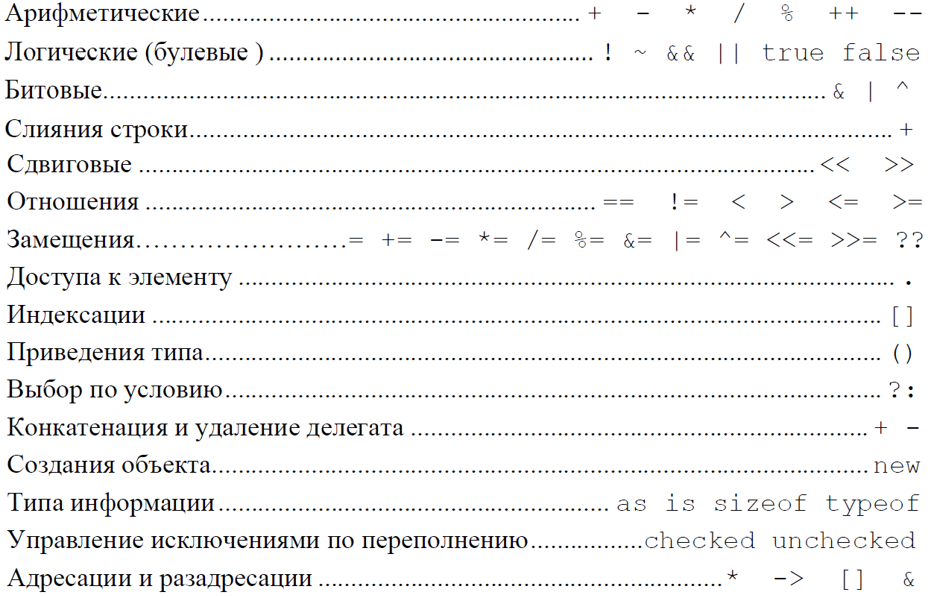

Slide 34
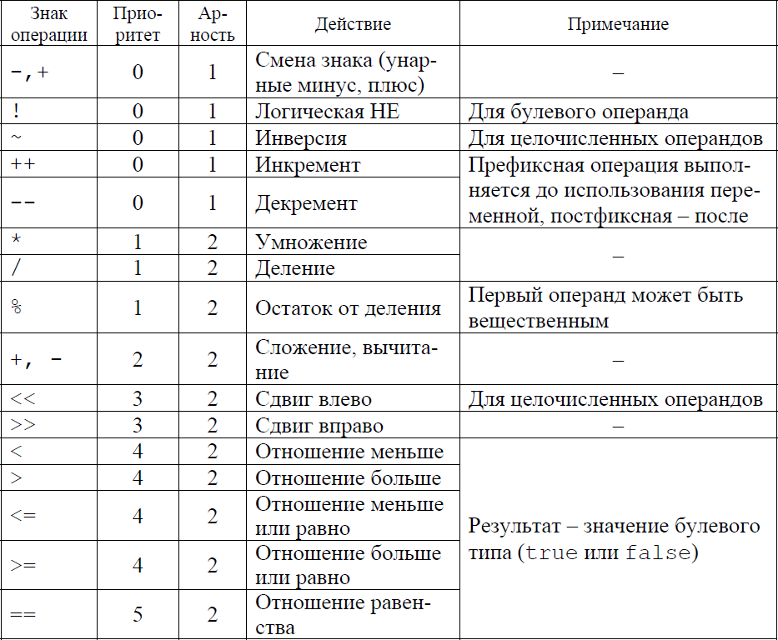
var var1 = 5;
Console.WriteLine(++var1);//6
Console.WriteLine(var1++);//6, var1 = var1 + 1;
но после выполнения метода 7

Slide 35
uint value = 15; // 00001111
uint doubled = value << 1; // 00011110 = 30
uint shiftFour = value << 4;// 11110000 = 240
var var1 = 5;
bool b1 = var1 == 5;//true

Slide 36
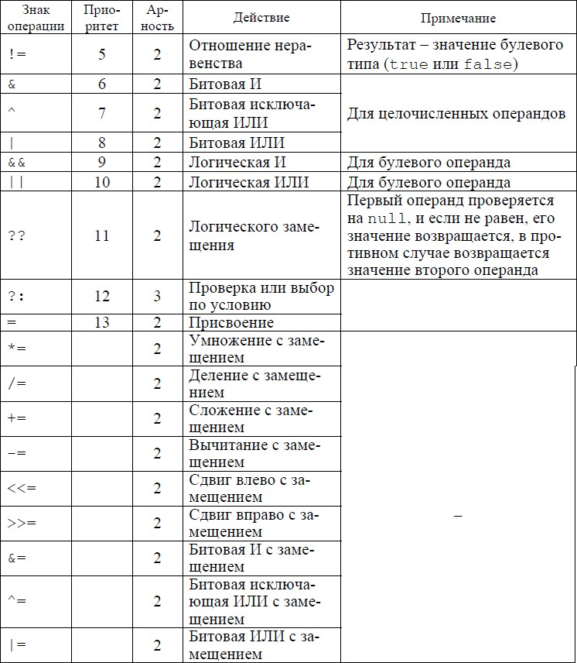
var var1 = 5;
var var2 = 7;
bool b = var1 >= 3 && var2 < 11;
//true

Slide 37
var var1 = 5;
var1 += 7;
//var1 = var1 + 7;
// будет 12

Slide 39
Вопросы
Что получится в результате операций:
int i = 0;
i++;
Console.WriteLine(i);
++i;
Console.WriteLine(i);
Console.WriteLine(++i);
int a = 10;
var b = 3;
var c = a % b;
Console.WriteLine(c);
bool isBusy = false;
bool e = !isBusy;
Console.WriteLine(e);

Slide 40
Что получится в результате операций:
int i = 0;
i += 10;
i *= 3;
bool c = i < 30;
bool d = i == 30;
bool e = (i > 0 && i < 20) || (i > 25 && i < 40);
Console.WriteLine(e);
i /= 5;
Console.WriteLine(i);

Slide 41
Математические операции, класс Math
Для выполнения различных математических операций в .NET существует класс Math.
Примеры использования:
// Вводим с консоли число
double value = double.Parse(Console.ReadLine());
// Далее операции с Math
double sqrt = Math.Sqrt(value); // Квадратный корень
double pow = Math.Pow(sqrt, 5); // Возведение в 5-ю степень
double abs = Math.Abs(value); // Модуль числа
double cos = Math.Cos(value); // Косинус
double asin = Math.Asin(value); // Арксинус
double floor = Math.Floor(value); // Округление до ближайшего целого в меньшую сторону
double ceiling = Math.Ceiling(value); // Округление до ближайшего целого в большую сторону

Slide 42
double pi = Math.PI; // Число Пи
double exp = Math.Exp(value); // e^value Возведение числа e в заданную степень
double min = Math.Min(0, value); // минимум двух заданных чисел
double max = Math.Max(0, value); // максимум двух заданных чисел
double round = Math.Round(value, 3); // Округление с заданной точностью (3)
double clamp = Math.Clamp(value, 1, 5); // Ограничивание значения диапазоном
double sign = Math.Sign(value); // 1 если value > 0, -1 если < 0, 0 если = 0

